Slide 1
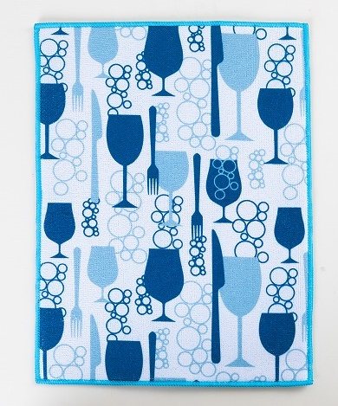
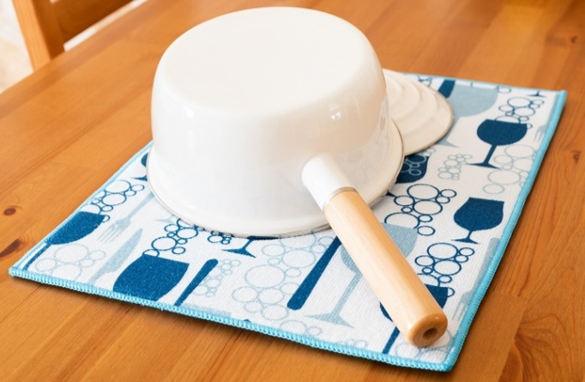
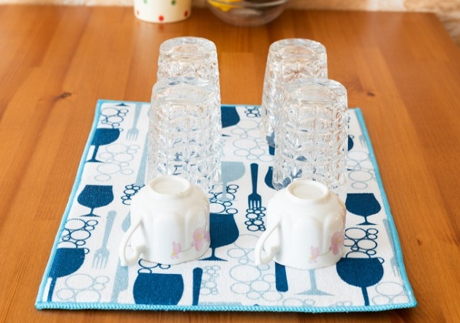
ご提案書
品名：マイクロファイバー水切マット
品番：SC-2008
上代：￥３００
色柄：単色
商品サイズ：300×400×5mm
包装：PP袋入り
包装サイズ：320×420×5mm
材質：ポリエステル
入数：１８０
生産国：中国
吸水速乾の水切マット。
大判サイズですが折りたためるので邪魔にならない。

